Slide 1
MINISTÉRIO DA EDUCAÇÃO
UNIVERSIDADE ABERTA DO SUS
UNIVERSIDADE FEDERAL DE PELOTAS
DEPARTAMENTO DE MEDICINA SOCIAL
CUROS DE ESPECIALIZAÇÃO EM SAÚDE DA FAMÍLIA
TURMA 6
Qualificação da atenção à saúde no pré-natal e puerpério, na ESF Francisco da Costa Veloso, Cabeceiras do Piauí/PI
Ramilla Caísa Rodrigues Lucena
Orientadora: Seiko Nomiyama
Teresina, 2015

Slide 2
Introdução
Cabeceiras do Piauí: 9.928 habitantes (IBGE, 2010);
Rede de saúde local:
- 1 UBS;
- 3 USF;
- 1 NASF.
Composição das equipes;
Não possui serviço de atenção hospitalar.
UBS Francisco da Costa Veloso: 3.588 usuários;
Número de gestantes da área: 14.

Slide 3
Objetivo geral
Qualificar a atenção ao pré-natal e puerpério na UBS/ESF Francisco da Costa Veloso, Cabeceiras do Piauí, PI.

Slide 4
Metodologia
● Organização dos dados de pré-natal e puerpério através das ações;
● Fichas espelho;
● Planilha de coleta de dados;
● Cadernos de Atenção Básica.

Slide 5
Resultados: Pré-Natal

Slide 6
Objetivo 1: Ampliar a cobertura do atendimento de pré-natal realizado na UBS.
Meta: Alcançar 100% de cobertura das gestantes cadastradas no Programa de Pré-natal da unidade de saúde.
→ Concluímos a cobertura de atendimento e a qualidade da atenção ao pré-natal com 100%.

Slide 7
Objetivo 2: Melhorar a qualidade da atenção ao pré-natal realizado na UBS.
Metas:
Garantir a 100% das gestantes o ingresso no Programa de Pré-Natal no primeiro trimestre de gestação;
Garantir a 100% das gestantes a solicitação de exames laboratoriais de acordo com protocolo;
→ Concluímos todas as metas com 100%.

Slide 8
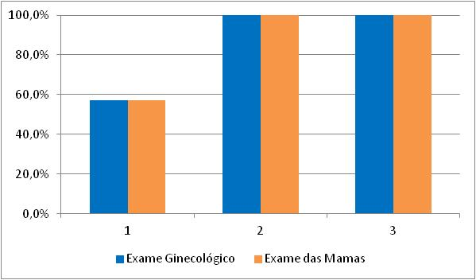
Meta: Realizar pelo menos um exame de mamas e ginecológico em 100% das gestantes.
100%
100%
57,1%

Slide 9
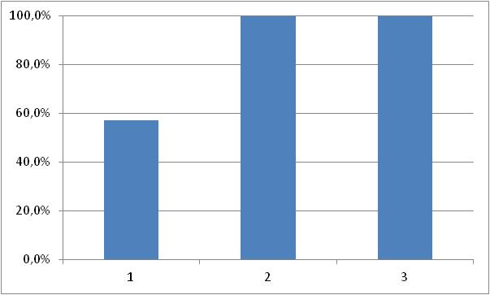
Meta: Garantir a 100% das gestantes a prescrição de sulfato ferroso e ácido fólico conforme protocolo.
100%
100%
57,1%

Slide 10
Metas:
Garantir que 100% das gestantes estejam com vacina antitetânica em dia;
Garantir que 100% das gestantes estejam com vacina contra hepatite B em dia.
100%
100%
57,1%

Slide 11
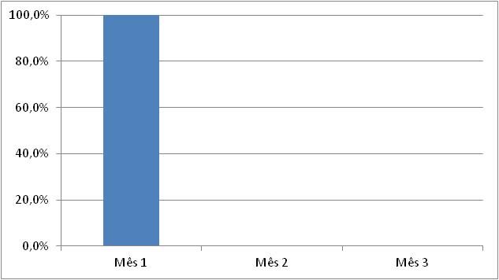
Objetivo 3: Melhorar a adesão ao pré-natal.
Meta: Realizar busca ativa de 100% das gestantes faltosas às consultas de pré- natal.
100%

Slide 12
Objetivo 4: Melhorar o registro das informações do programa de pré-natal.
Meta: Manter registro na ficha espelho de pré-natal/vacinação de 100% das gestantes.
Objetivo 5: Realizar avaliação de risco gestacional.
Meta: Avaliar risco gestacional em 100% das gestantes.
→ Concluímos todas as metas com 100%.

Slide 13
Objetivo 6: Realizar avaliação de risco gestacional.
Metas:
Garantir a 100% das gestantes, orientação nutricional durante a gestação;
Promover o aleitamento materno junto a 100% das gestantes;
Orientar 100% das gestantes sobre os cuidados com o recém-nascido;
Orientar 100% das gestantes sobre anticoncepção após o parto;
Orientar 100% das gestantes sobre os riscos do tabagismo e do uso de álcool e drogas na gestação.
→ Concluímos todas as metas com 100%.

Slide 14
Resultados: Puerpério

Slide 15
Objetivo 1: Ampliar a cobertura do atendimento no puerpério.
Meta: Garantir a 100% das puérperas cadastradas no programa de Pré-Natal e Puerpério da Unidade de Saúde consulta puerperal antes dos 42 dias após o parto.
→ Alcançamos cobertura de 100%.

Slide 16
Objetivo 2: Melhorar a qualidade da atenção ao puerpério.
Metas:
Examinar as mamas em 100% das puérperas
Examinar o abdome em 100% das puérperas
Realizar exame ginecológico em 100% das puérperas
Avaliar o estado psíquico em 100% das puérperas
Avaliar intercorrências em 100% das puérperas
→ Alcançamos 100% em todas as metas.

Slide 17
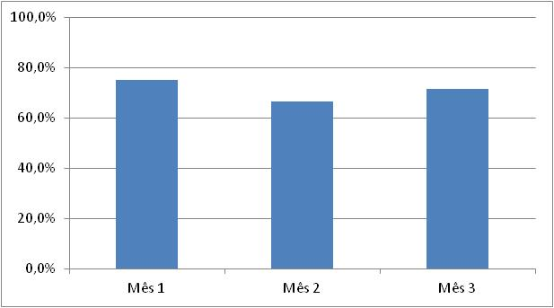
Meta: Prescrever a 100% das puérperas um dos métodos de anticoncepção.
75%
71,4%
66,7%

Slide 18
Objetivo 3: Melhorar a adesão ao puerpério.
Meta: Realizar busca ativa em 100% das puérperas que não realizaram a consulta de puerpério até 30 dias após o parto.
Objetivo 4: Melhorar o registro das informações.
Meta: Manter registro na ficha de acompanhamento do Programa de 100% das puérperas.
→ Concluímos as metas acima com 100%.

Slide 19
Objetivo 5: Promover a saúde no período de puerpério.
Metas:
Orientar 100% das puérperas cadastradas no Programa sobre os cuidados do recém-nascido;
Orientar 100% das puérperas cadastradas no Programa sobre aleitamento materno exclusivo;
Orientar 100% das puérperas cadastradas no Programa sobre planejamento familiar.
→ Alcançamos 100% em todas as metas.

Slide 20
Resultados: Saúde Bucal

Slide 21
Objetivo 1: Ampliar a cobertura da primeira consulta odontológica programática.
Meta: Ampliar a cobertura de primeira consulta odontológica programática para 100% das gestantes e puérperas cadastradas.
→ Cobertura de 100%

Slide 22
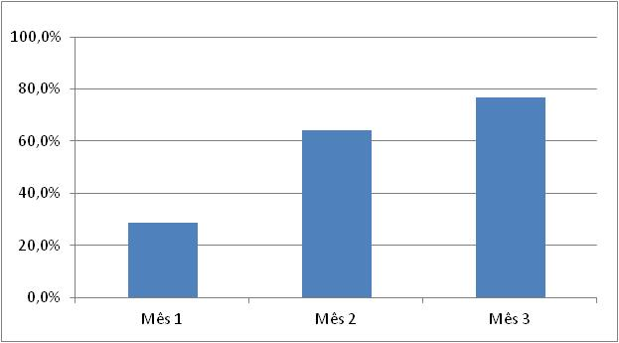
Objetivo 2: Melhorar a qualidade da atenção odontológica durante o pré-natal e puerpério.
Meta: Concluir tratamento odontológico em 100% das gestantes e puérperas com primeira consulta odontológica programática.
71,4%
64,3%
28,6%

Slide 23
Objetivo 3: Melhorar a adesão ao atendimento odontológico.
Metas:
Realizar busca ativa de 100% das gestantes e puérperas que não realizaram a primeira consulta odontológica programática;
Realizar busca ativa de 100% das gestantes e puérperas, com primeira consulta odontológica programática, faltosas às consultas subsequentes.
100%

Slide 24
Objetivo 4: Melhorar o registro das informações.
Meta: Manter registro atualizado em planilha/prontuário/ficha de 100% das gestantes e puérperas com primeira consulta odontológica programática.
Objetivo 5: Promover a saúde bucal no pré-natal e puerpério.
Metas:
Orientar 100% das puérperas cadastradas sobre os cuidados do recém-nascido;
Orientar 100% das puérperas cadastradas sobre aleitamento materno exclusivo;
→ Concluímos as metas citadas acima com 100%.

Slide 25
Discussão
Ampliação da cobertura;
A busca ativa das gestantes;
Qualificação da atenção;
A assistência integral ao pré-natal e as puérperas, através da inclusão de especialistas.

Slide 26
Reflexão Crítica
Expectativas atingidas influenciando positivamente o processo de trabalho;
Aprimoramento nos conhecimentos sobre as ações propostas para trabalhar no SUS;
Trabalho desenvolvido em equipe.

Slide 27
Obrigada!!

